Slide 1
C4T2
21373067 杨宏飞

Slide 2

题意
给定n个左闭右开区间$\left[x_{i},y_{i}\right),求$做多选出多少个区间使其交集为空。

Slide 3
题解
贪心，优先选择y更小的区间。以y为关键字对区间进行从小到大的排序，扫描判断即可。
证明：设前i-1个区间已判断，对于第i个区间，如果它可选，那么相比之后的区间，第i个区间一定是最优的，因为它的y最小，对后续选择的限制也最小。

Slide 4
复杂度分析
代码中只有一层循环，时间复杂度为O(n).

Slide 5
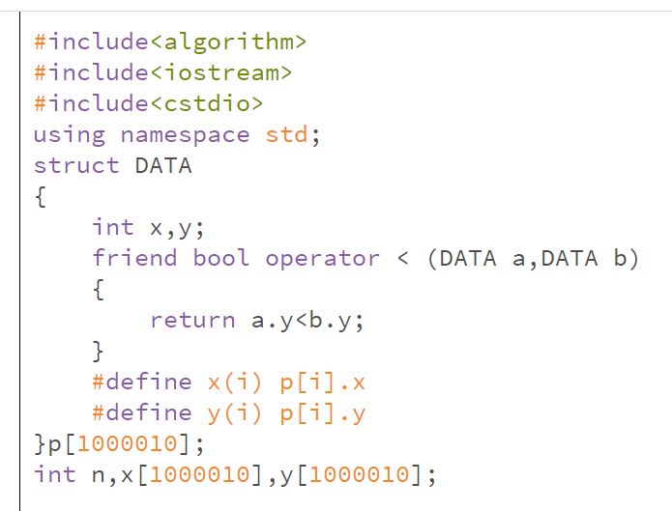
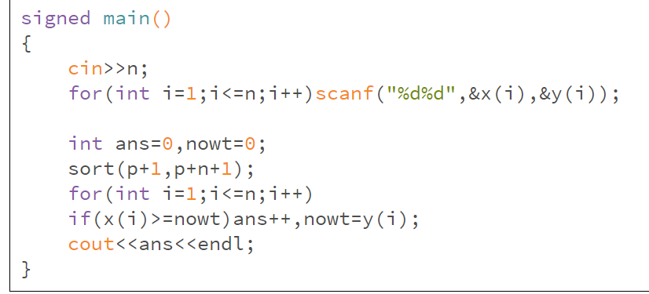
代码

